Slide 1
Dynamic Programming
(동적 계획법)
신촌 연합 여름캠프 1회차
연세대학교 윤인섭

Slide 2
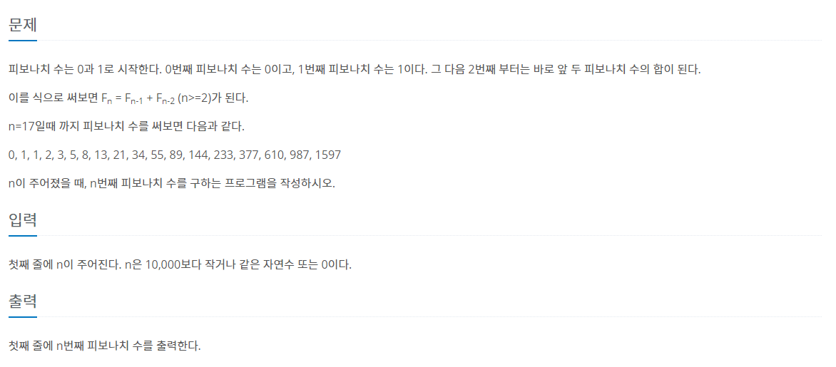
간단한 문제 (피보나치 수)
https://www.acmicpc.net/problem/10826 - 백준 온라인 저지 10826번 [피보나치 수 4]

Slide 3
간단한 문제
재귀 함수를 이용한 풀이
시간 복잡도
→ 비효율적이다!

Slide 4
간단한 문제
효율적으로 계산하기
시간 복잡도
→ 이전의 계산 결과를 활용한다!

Slide 5
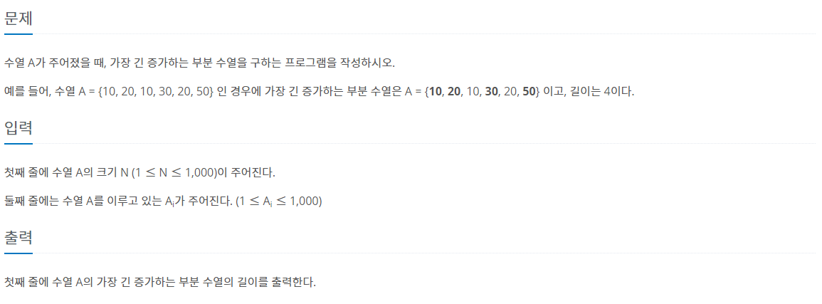
두 번째 문제 (가장 긴 증가하는 부분 수열)
https://www.acmicpc.net/problem/11053 - 백준 온라인 저지 11053번 [가장 긴 증가하는 부분 수열]

Slide 6
두 번째 문제
여러 instance에 대해 실험해 보기 (중요)
Naïve하게 풀어 보기

Slide 7
두 번째 문제
이전 결과를 활용할 수 있는 방법 생각해 보기
점화식 세워 보기
시간 복잡도
→ Dynamic Programming (DP)

Slide 8
Dynamic Programming (동적 계획법)
주어진 문제를 여러 개의 부분 문제로 나눈 뒤, 각 부분 문제의 해답을 이용하여 원래의 문제를 해결하는 방식의 문제 풀이 방법.

Slide 9
Dynamic Programming (동적 계획법)
주어진 문제를 여러 개의 부분 문제로 나눈 뒤, 각 부분 문제의 해답을 이용하여 원래의 문제를 해결하는 방식의 문제 풀이 방법.
문제를 여러 개의 부분 문제로 나눈다.
부분 문제를 해결하여 그 해답을 저장한다.
저장한 부분 문제의 해답을 이용하여 원래의 문제를 해결한다.

Slide 10
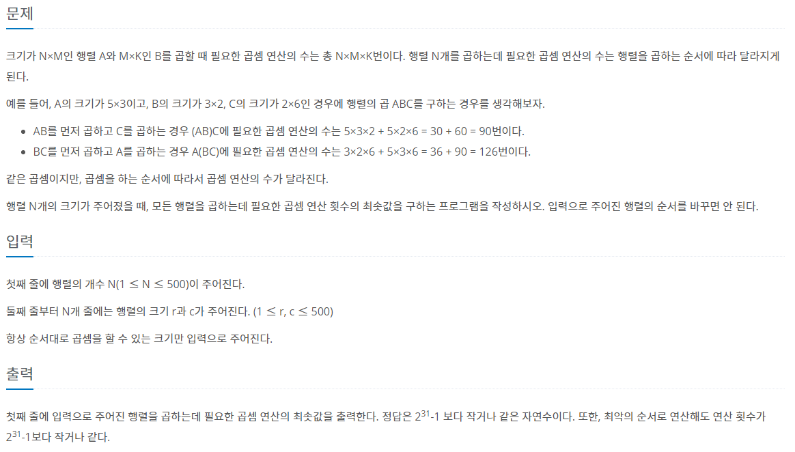
세 번째 문제 (행렬 곱셈 순서)
https://www.acmicpc.net/problem/11049 - 백준 온라인 저지 11049번 [행렬 곱셈 순서]

Slide 11
세 번째 문제
문제 접근
점화식 세워 보기
→ 답을 검증할 수 있을까?

Slide 12
세 번째 문제 (답 검증하기)
답으로 가능한 경우를 계산할 수 있는가?
답보다 더 좋은 값이 불가능한가?
→ 잘못되었다!

Slide 13
세 번째 문제
점화식 강화
검증
시간 복잡도

Slide 14
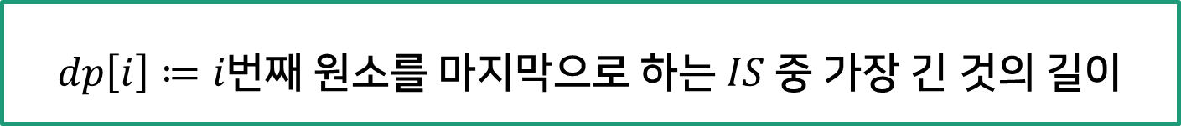
두 번째 문제 (검증)
$dp\left[i\right]≔i번$째 원소를 마지막으로 하는 $IS 중$ 가장 긴 것의 길이
답으로 가능한 경우를 계산할 수 있는가?
답보다 더 좋은 값이 불가능한가?

Slide 15
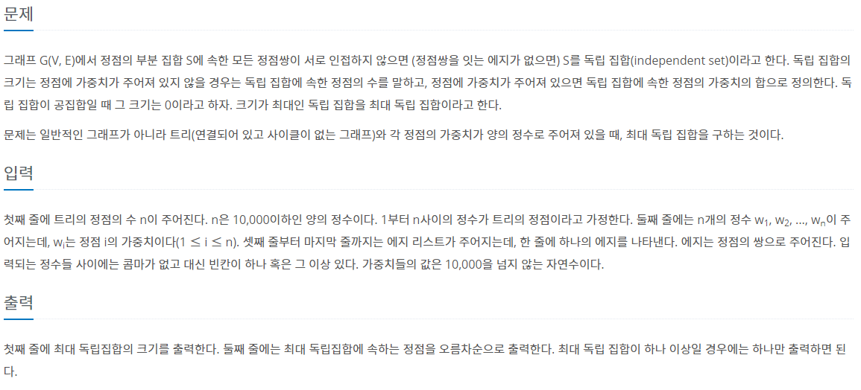
네 번째 문제 (트리의 독립집합)
https://www.acmicpc.net/problem/2213 - 백준 온라인 저지 2213번 [트리의 독립집합]

Slide 16
네 번째 문제 (트리의 독립집합)
https://www.acmicpc.net/problem/2213 - 백준 온라인 저지 2213번 [트리의 독립집합]

Slide 17
네 번째 문제
문제 접근
동적 계획법의 아이디어 적용
점화식 세워 보기
→ 선형이 아닌 자료구조에서도 사용할 수 있다!

Slide 18



추천 문제
$초$급
$중$급
$고$급
[BOJ 02748] 피보나치 수 2
[BOJ 11053] 가장 긴 증가하는 부분 수열
[BOJ 11049] 행렬 곱셈 순서
[BOJ 02213] 트리의 독립집합
[BOJ 11726] 2×n 타일링
[BOJ 01149] RGB 거리
[BOJ 01699] 제곱수의 합
[BOJ 11066] 파일 합치기
[BOJ 01937] 욕심쟁이 판다
[BOJ 11054] 가장 긴 바이토닉 부분 수열
[BOJ 09251] LCS
[BOJ 02482] 색상환
[BOJ 12865] 평범한 배낭
[BOJ 01967] 트리의 지름
[BOJ 07579] 앱
[BOJ 02618] 경찰차
[BOJ 02449] 전구
[BOJ 11062] 카드 게임
[BOJ 01289] 트리의 가중치

